Slide 1



Кыргыз Республикасынын Улуттук статистика комитети
2023-жылы АЙЫЛ ЧАРБА ПРОДУКЦИЯЛАРЫНЫН ӨНДҮРҮЛҮШҮ
Пресс-Конференция, Улутстатком
12.03.2024-ж.
Гульзейнеп Мурсабекова
Айыл чарба статистикасы бөлүмүнүн башчысы
Кыргыз Республикасынын Улуттук статистика комитети

Slide 2
2023-жылдын январь-декабрында айыл чарбасы, токой чарбасы жана балык уулоочулук продукцияларынын дүң чыгарылышы 378,7 млн. сомду түздү
ИДП да айыл чарбасынын үлүшү – 9,5 пайыз.
Кыргыз Республикасынын Улуттук статистика комитети

Slide 3
2023-жылы айыл чарба продукциясынын дүң чыгарылышы 2022-жылга салыштырмалуу мал чарба продукциясынын өсүшүнүн эсебинен 0,6% өстү
Ошол эле учурда, өсүмдүк өстүрүүчүлүк продукциясын өндүрүү 1,9% кыскарды
БАСТЫРЫЛГАН ДАНДЫН
-буудайдын 25,7% ;
– арпа-29,2% ТӨМӨНДӨШҮНҮН ЭСЕБИНЕН
Муну менен катар, 2022 - жылга салыштырмалуу кант кызылчасын дүң жыйноо – 32,7% , тамеки – 19,2% , данга жүгөрү - 9,2% , бакча өсүмдүктөрү – 4,2% жана жашылчалар-5,8% га кыйла өскөнү белгиленди.
Кыргыз Республикасынын Улуттук статистика комитети

Slide 4
өсүмдүк өстүрүүчүлүк продукцияларынын түрлөрү боюнча өсүү темптери, % менен
Кыргыз Республикасынын Улуттук статистика комитети

Slide 5
Аймактар боюнча айыл чарба продукциясынын физикалык көлөмүнүн индекстери, % менен
Кыргыз Республикасынын Улуттук статистика комитети

Slide 6
2023-ж. Өсүмдүк өстүрүүчүлүктүн дүң продукциясынын аймактар боюнча бөлүүнүсү
Кыргыз Республикасынын Улуттук статистика комитети

Slide 7
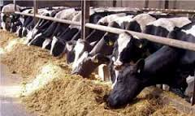
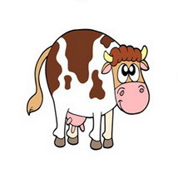
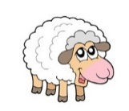
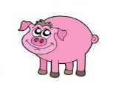
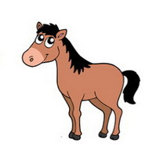
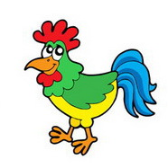
Малдын жана үй канаттууларынын саны (бардык категориядагы чарбаларда, жылдын аягына карата, миң баш)
 | 2022 | 2023 | 2022 карата
 |  |  | + , - | % менен
Ири мүйүздүү мал - бардыгы | 1 783,5 | 1 802,3 | 18,8 | 101,1
уйлар | 885,7 | 902,2 | 16,6 | 101,9
Койлор жана эчкилер | 6 201,0 | 6 216,2 | 15,2 | 100,2
Чочколор | 25,6 | 29,7 | 4,0 | 115,7
Жылкылар | 534,0 | 542,5 | 8,5 | 101,6
Үй канаттуулары – бардыгы | 6 368,7 | 6 989,0 | 620,3 | 109,7
.
Кыргыз Республикасынын Улуттук статистика комитети

Slide 8
Мал чарба продукциясын түрлөрү боюнча өндүрүү (өткөн жылдын тиешелүү мезгилине карата, % менен)
Кыргыз Республикасынын Улуттук статистика комитети

Slide 9
Союлуучу мал жана канаттууну (тирүүлөй салмакта) облустар боюнча өндүрүү
 | 2023
Союлуучу мал жана канаттуу (тирүүлөй салмакта) миң тонна | 448,7
Союлуучу мал жана канаттуу (тирүүлөй салмакта) эң жогорку үлүшү республика боюнча Чүй (22,5%), Ош (20,2%), Жалал-Абад (16,5%) жана Ысык-Көл (14,9%) облустарынын чарбаларына туура келет.
Кыргыз Республикасынын Улуттук статистика комитети

Slide 10
Чийки сүттү облустар боюнча өндүрүү
 | 2023
Чийки сүт, миң тонна | 1 777,6
Республика боюнча чийки сүт өндүрүүнүн эң жогорку үлүшү Чүй (26,0%), Ош (19,6%), Жалал-Абад (21,0%) жана Ысык-Көл (15,2%) облустарынын чарбаларына туура келет.
Кыргыз Республикасынын Улуттук статистика комитети

Slide 11
Жумуртканы облустар боюнча өндүрүү
 | 2023
Жумуртка, млн. даана. | 685,7
Республика боюнча жумуртканы өндүрүүнүн эң жогорку үлүшү Чүй (67%), Жалал-Абад (11,0%) жана Ош (10,0%) облустарынын чарбаларына туура келет
Кыргыз Республикасынын Улуттук статистика комитети

Slide 12
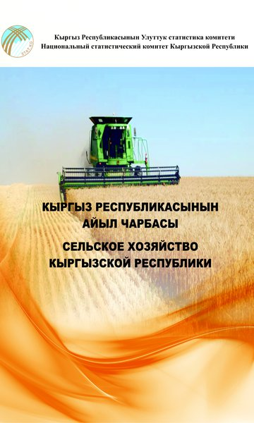
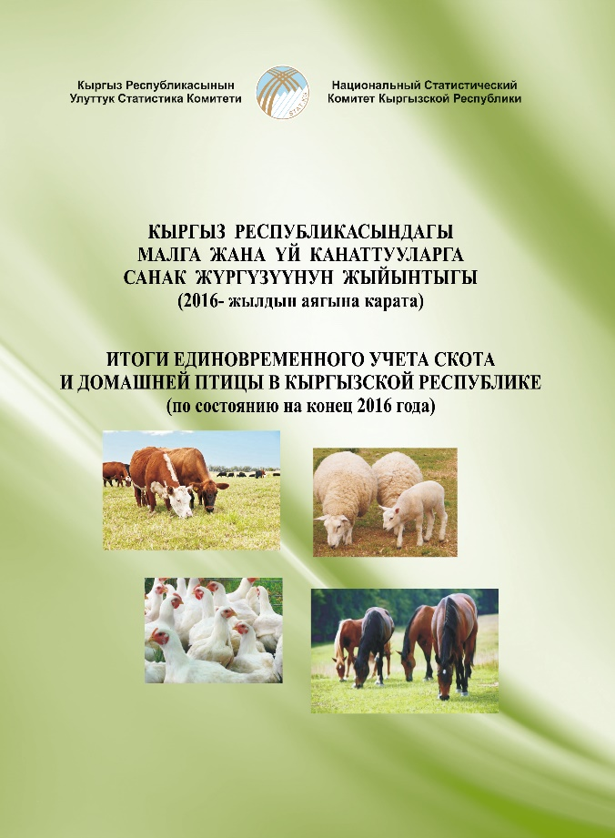
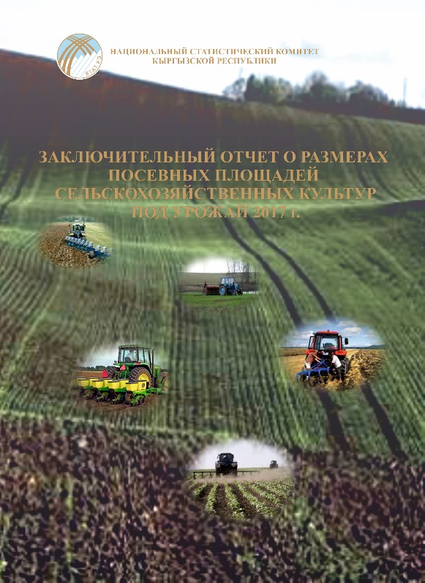
Айыл чарба статистикасы боюнча басылмалар
Stat.kg ге кош келиңиздер.
Кыргыз Республикасынын Улуттук статистика комитети

